Slide 1
선형대수학 외적
임종범
jblim@kpu.ac.kr

Slide 2
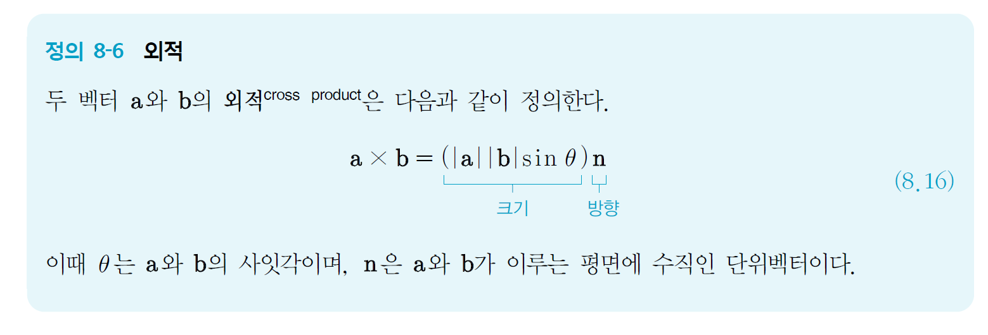
외적의 정의

Slide 3
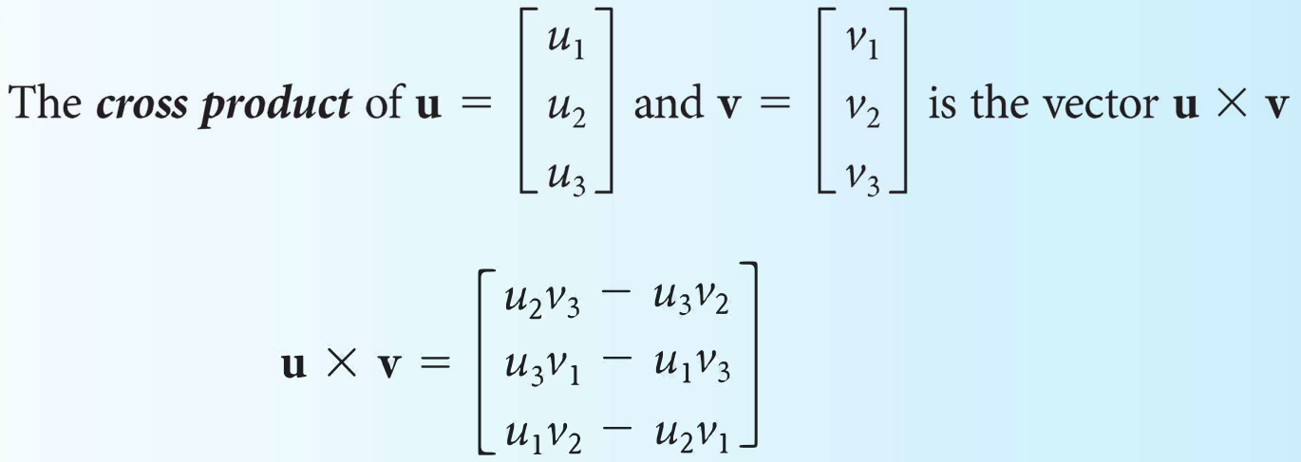
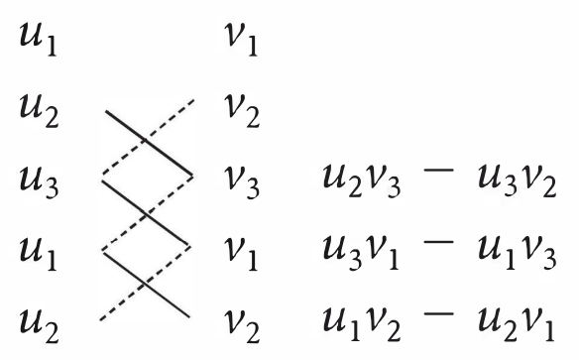
외적의 정의

Slide 4
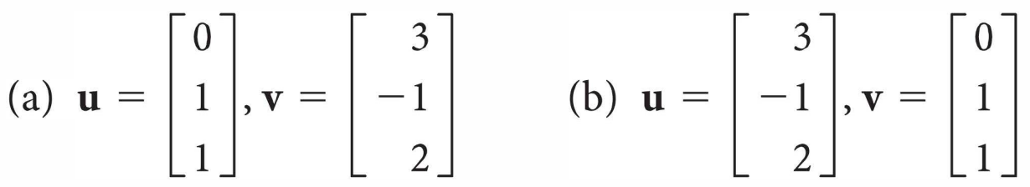
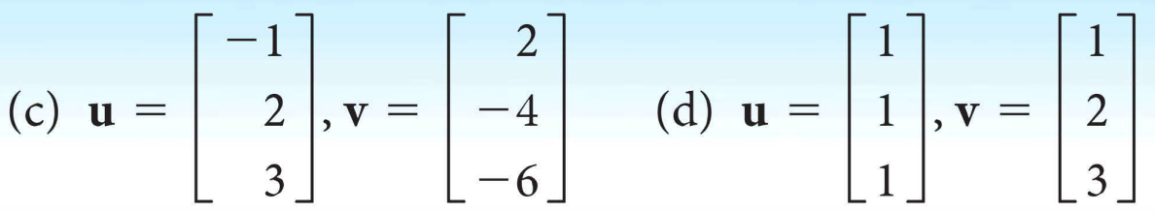
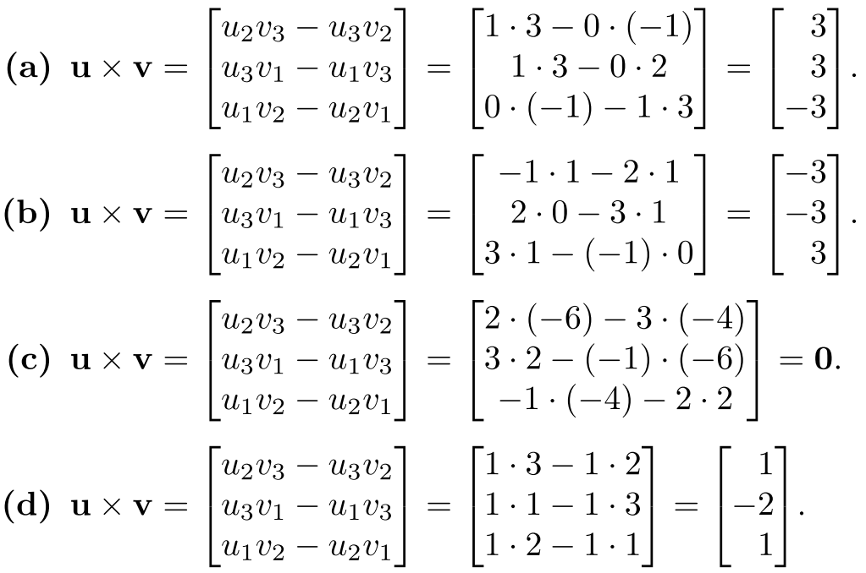
외적의 정의
u × v를 계산하여라.
2
1

Slide 5
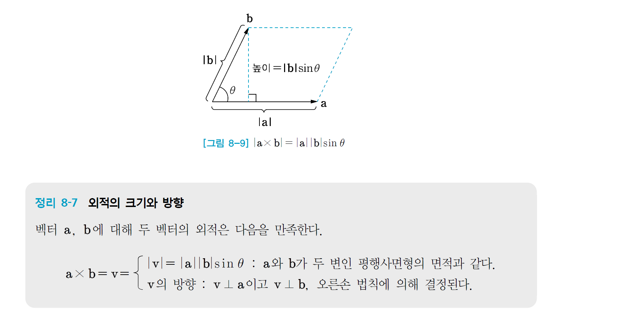
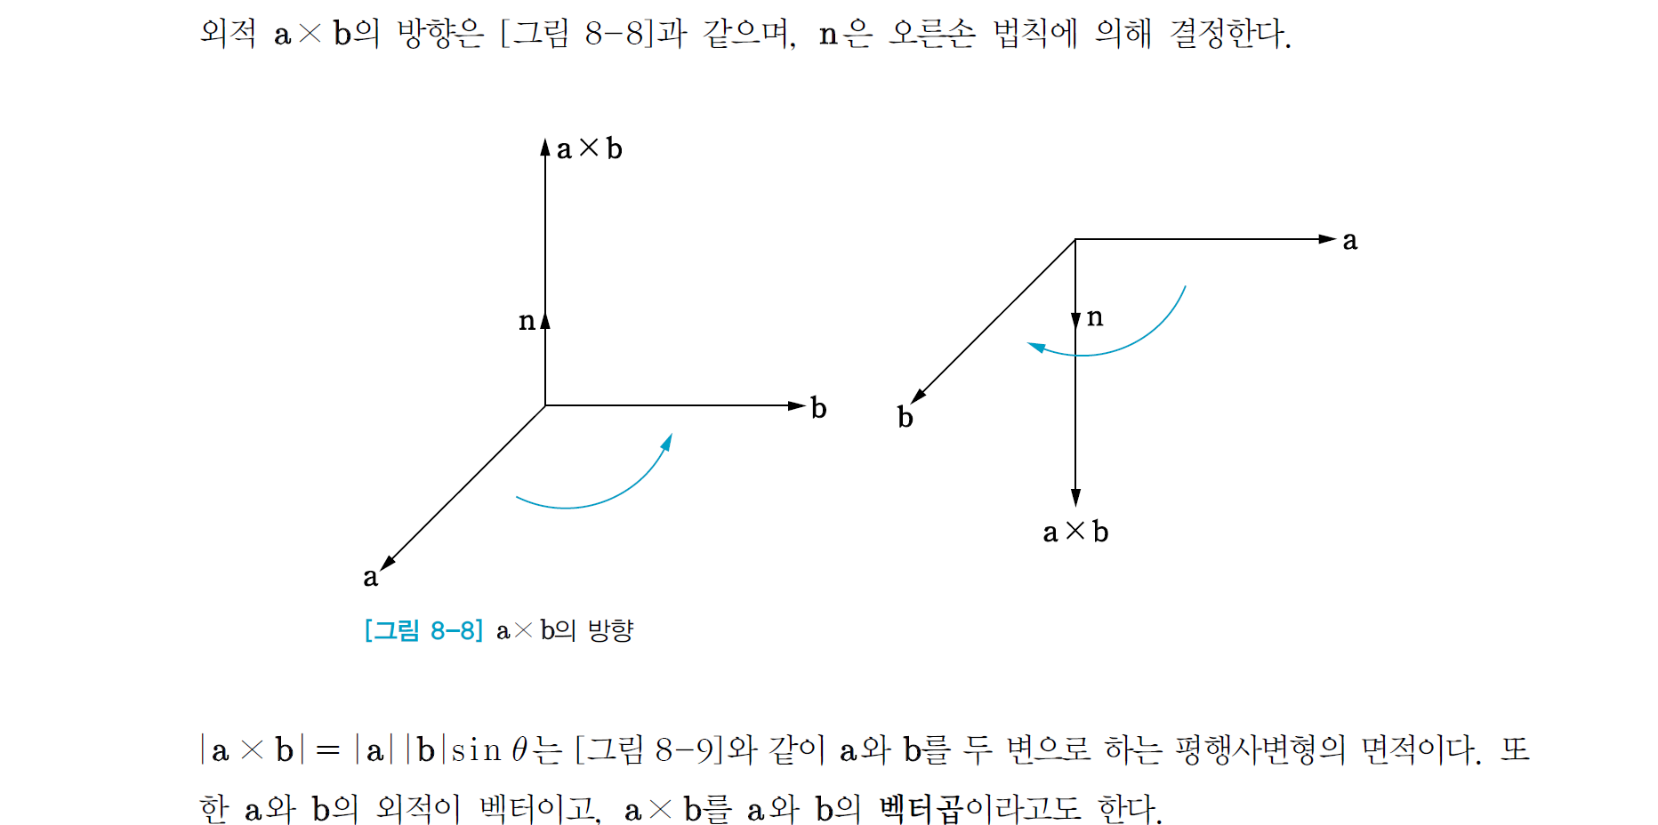
외적의 정의

Slide 6
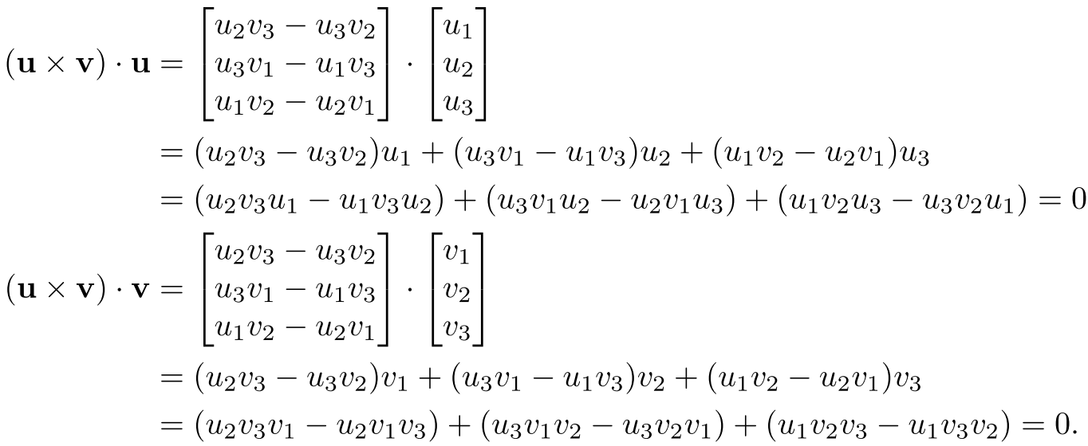
외적의 정의
외적의 정의를 이용하여 u × v가 u와 v에 수직임을 보여라.

Slide 7
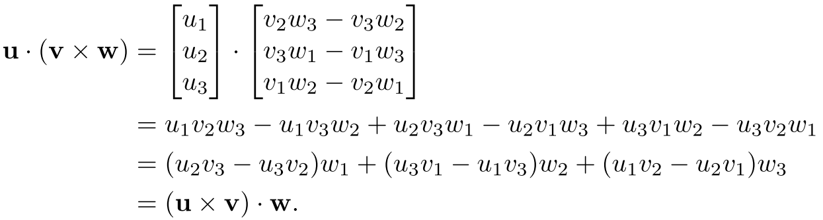
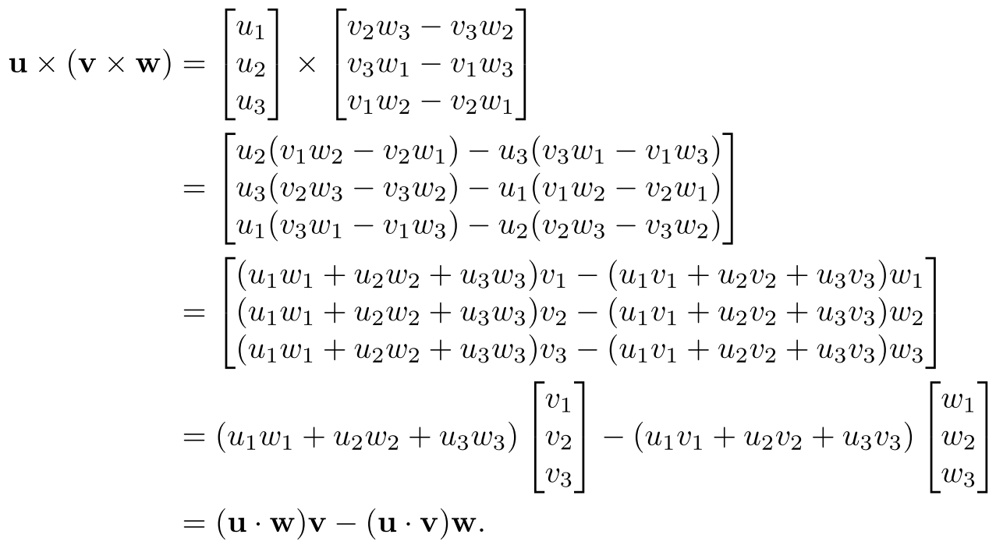
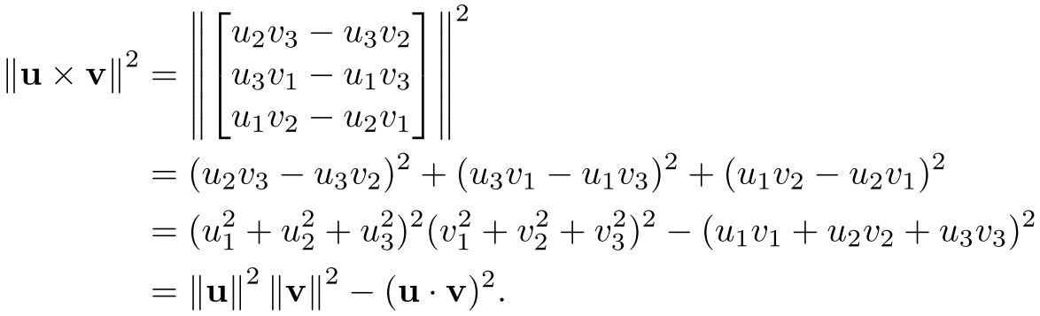
외적의 정의
외적과 관련하여 다음을 증명하여라.

Slide 8
외적의 정의

Slide 9
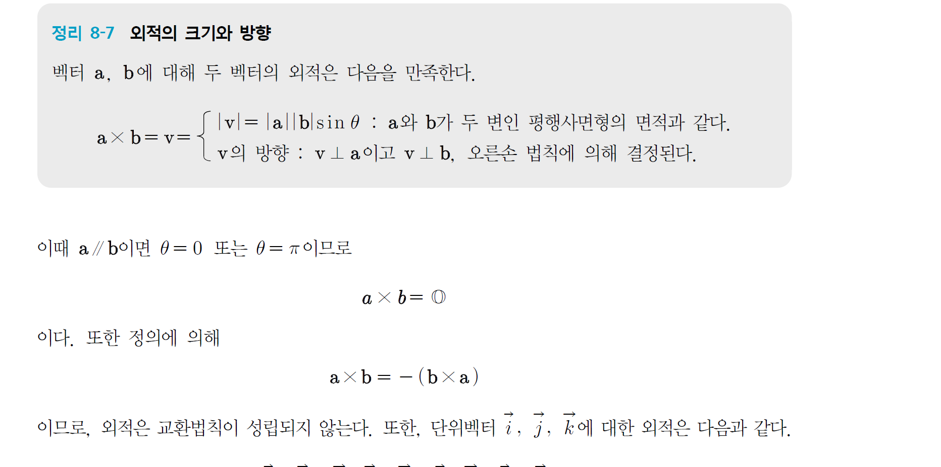
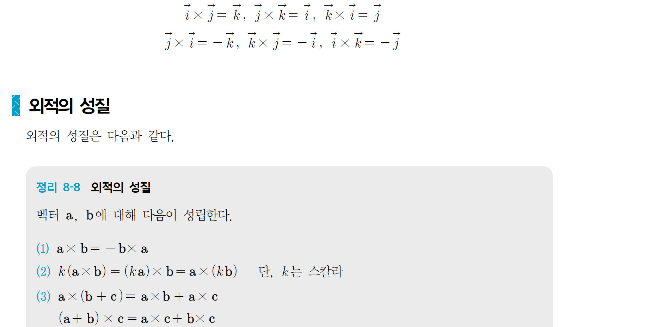
외적의 정의

Slide 10
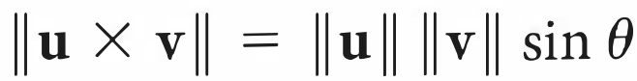
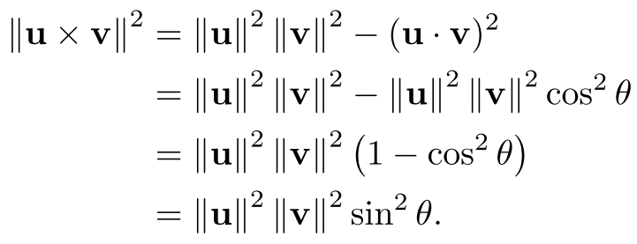
외적의 정의
u와 v가 R³ 상의 벡터이고 u와 v의 사잇각이 θ일때 다음을 증명하여라.

Slide 11
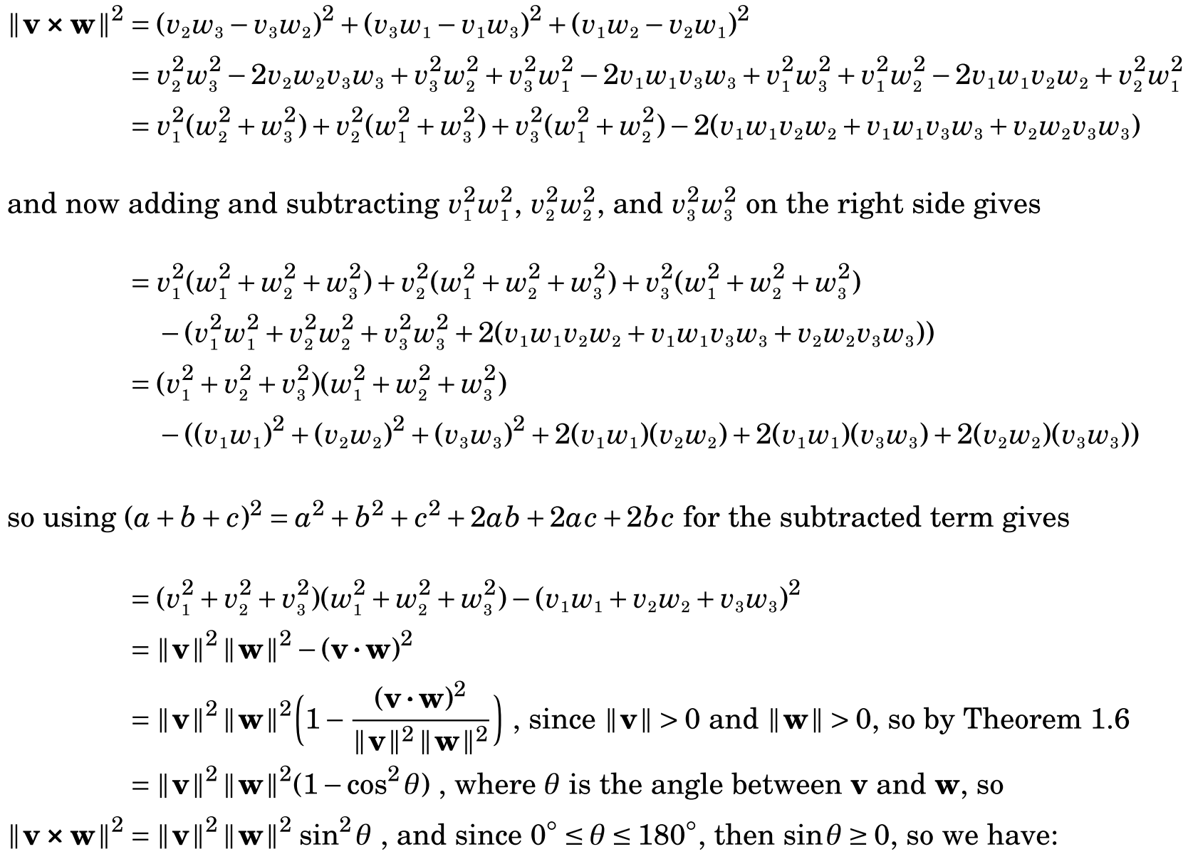
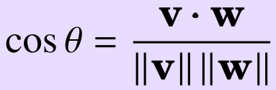
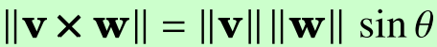
외적의 정의
조금 더 긴 증명

Slide 12
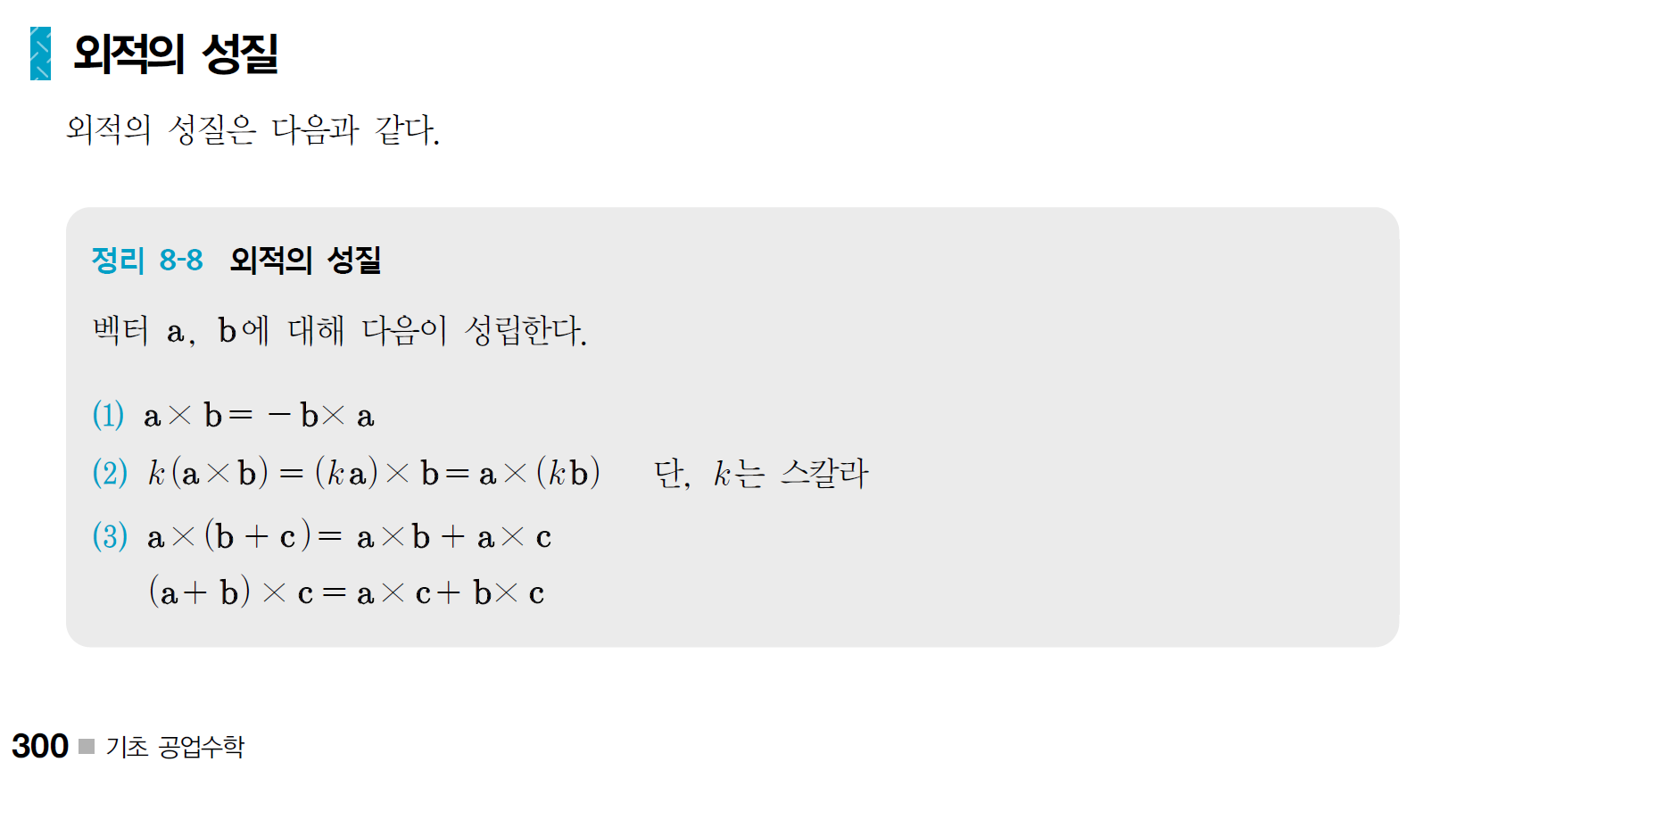
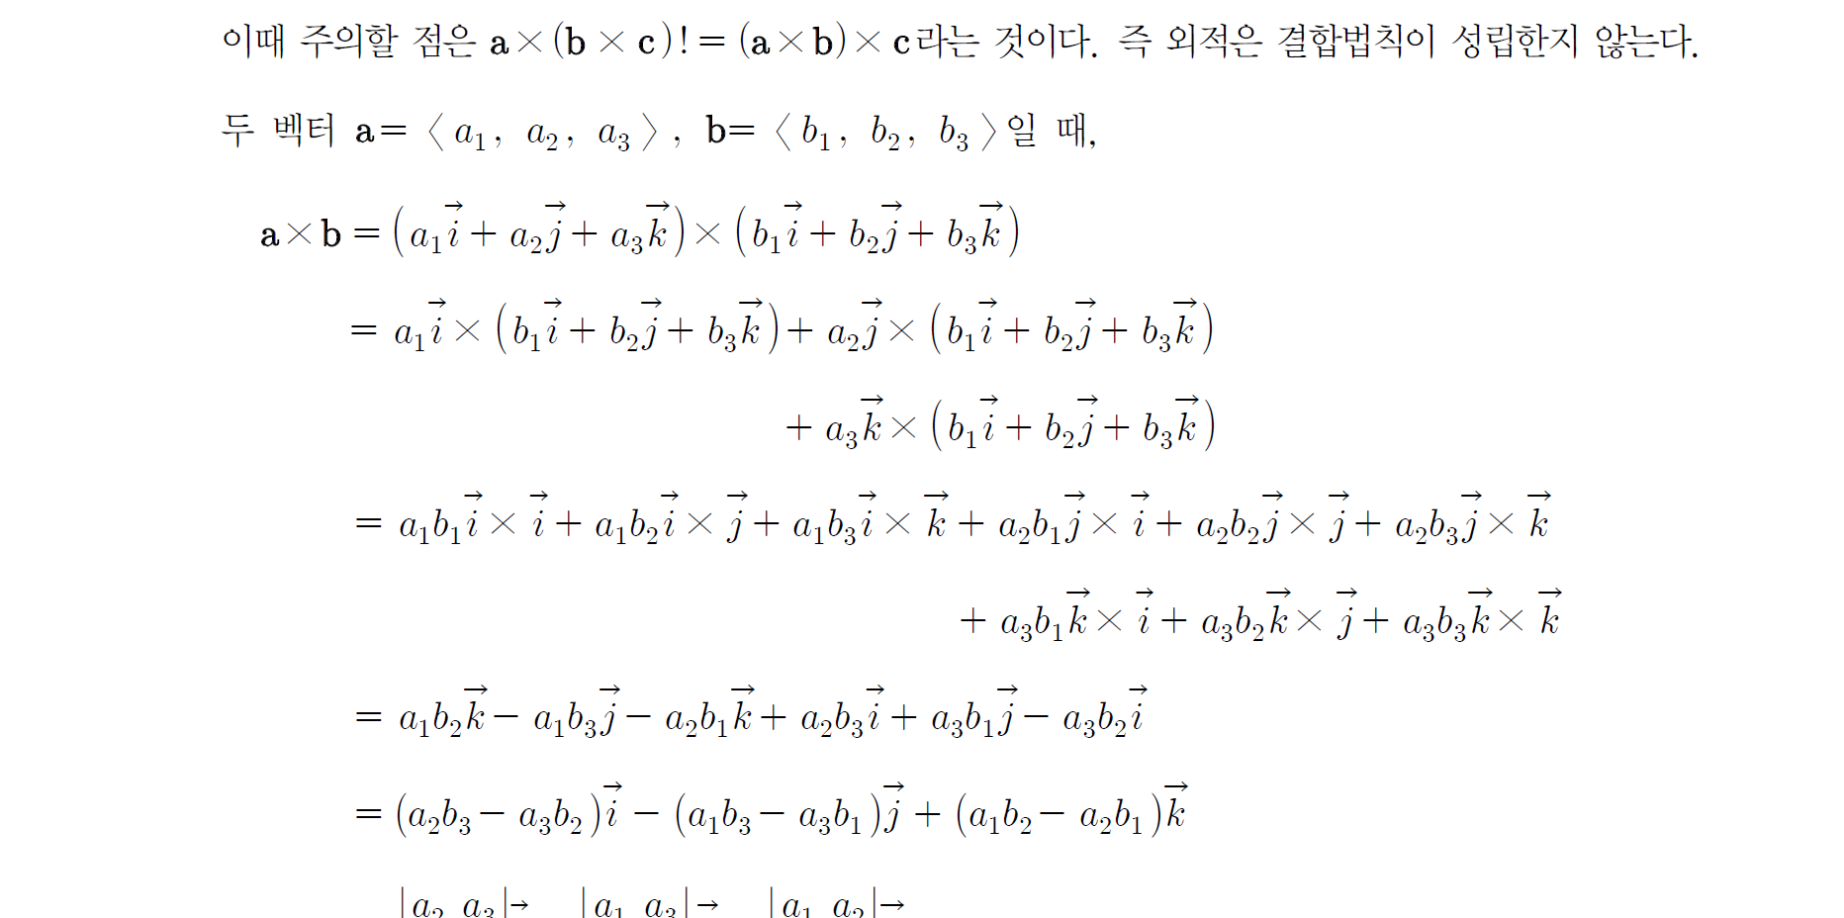
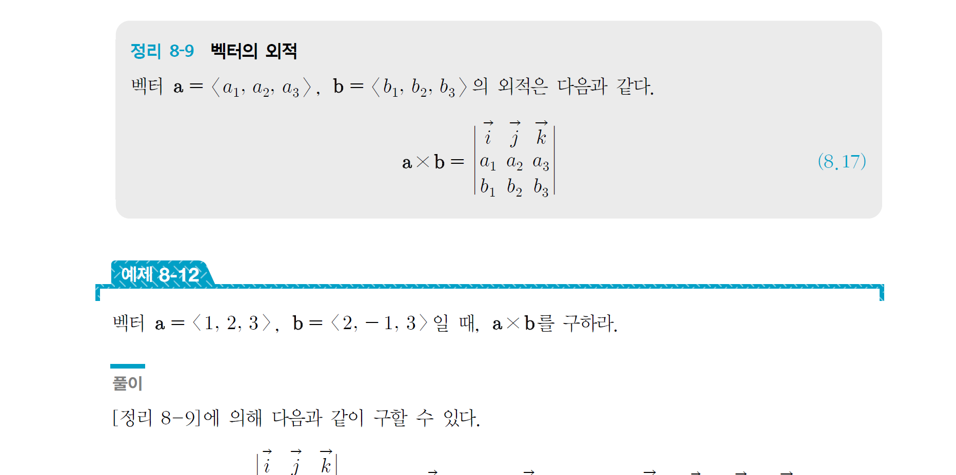
외적의 성질

Slide 13
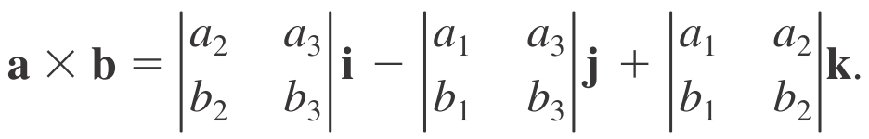
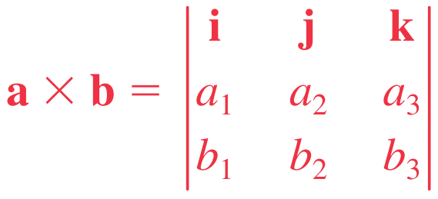
외적의 성질

Slide 14
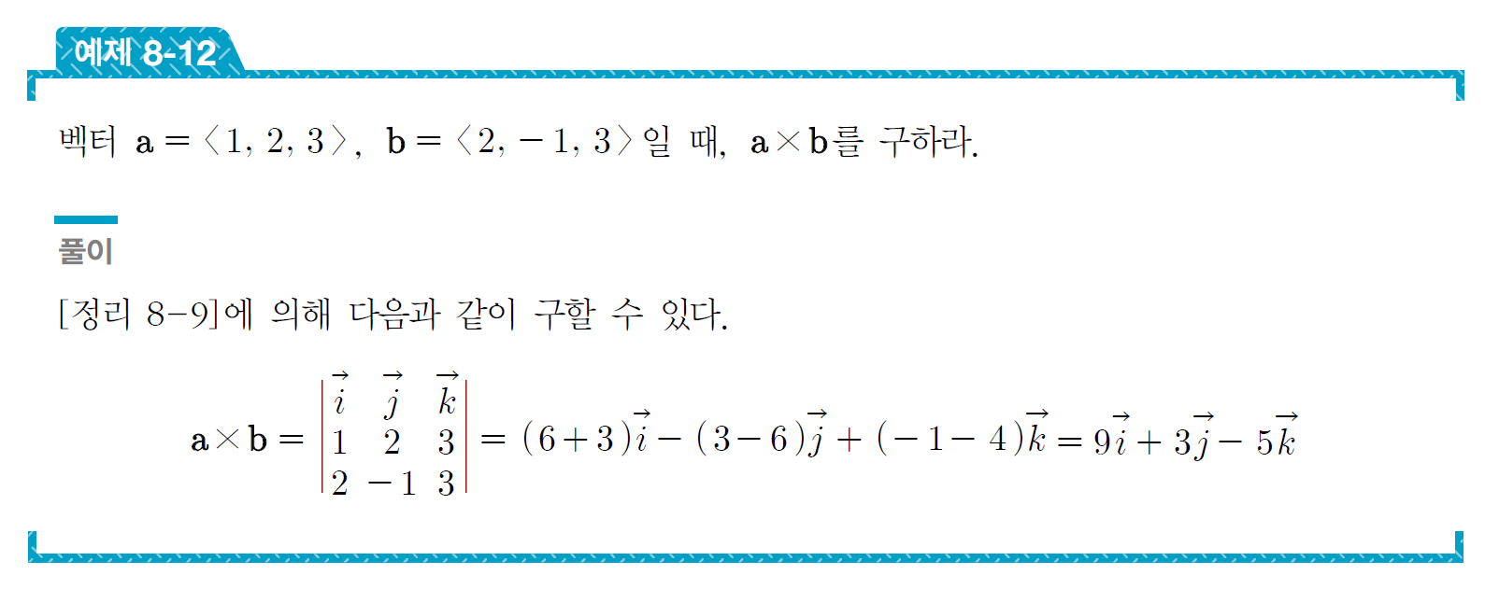
외적의 성질

Slide 15
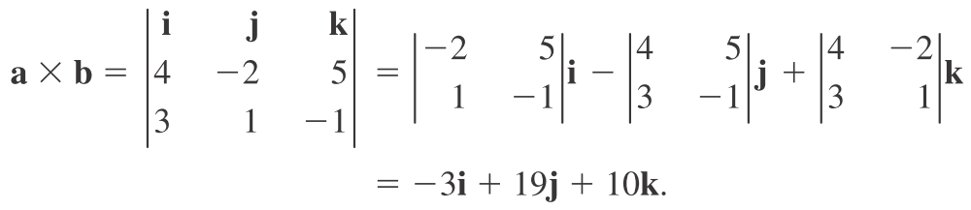
외적의 성질
a × b를 구하여라.

Slide 16
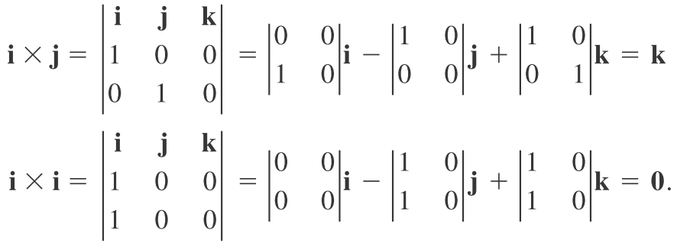
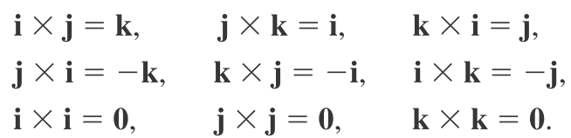
외적의 성질
기저 벡터의 외적
i = <1, 0, 0>, j = <0, 1, 0>, k = <0, 0, 1>

Slide 17
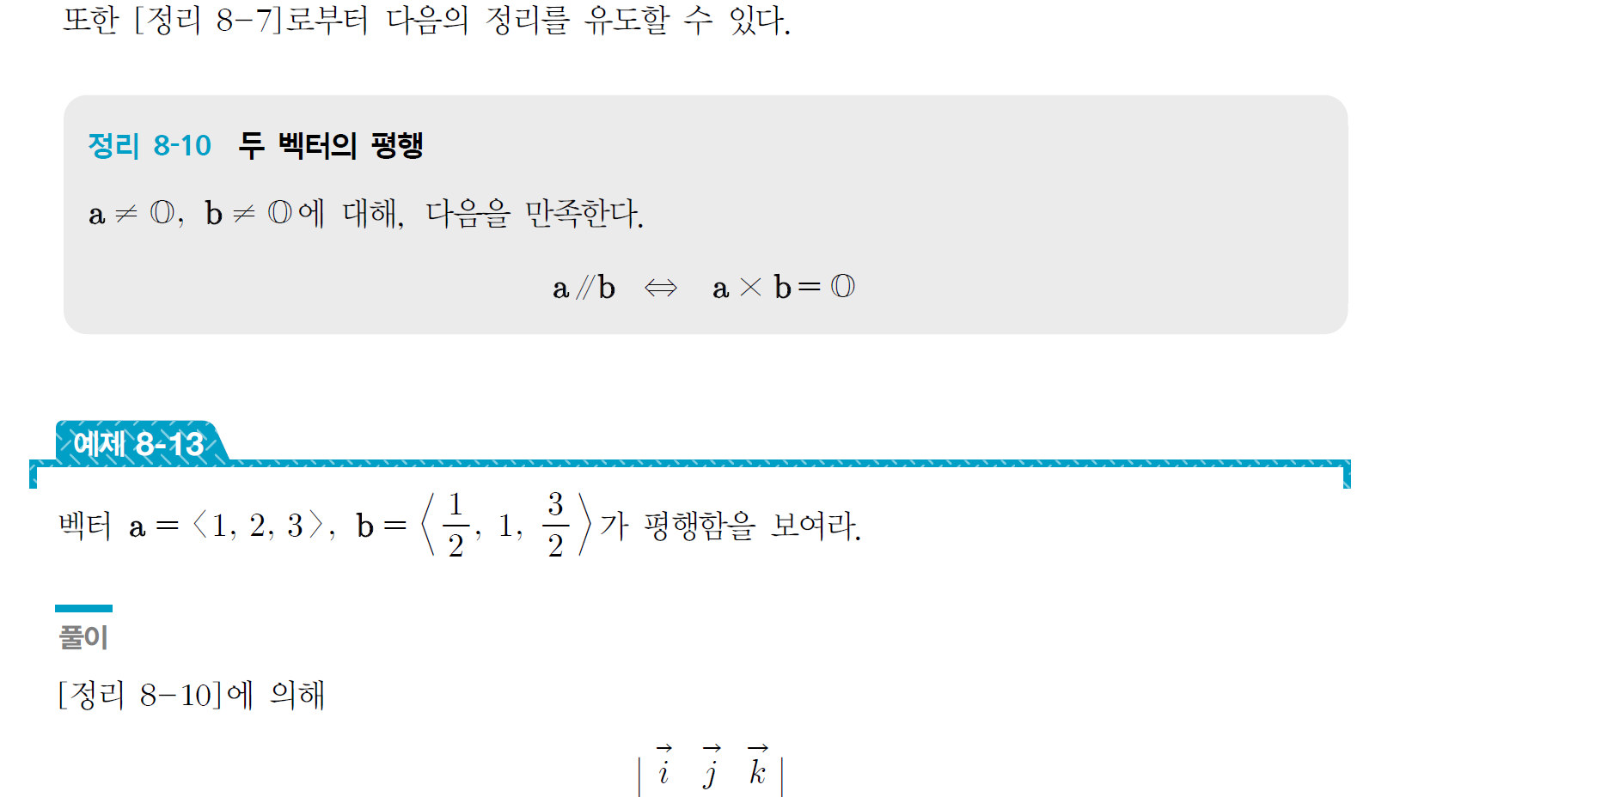
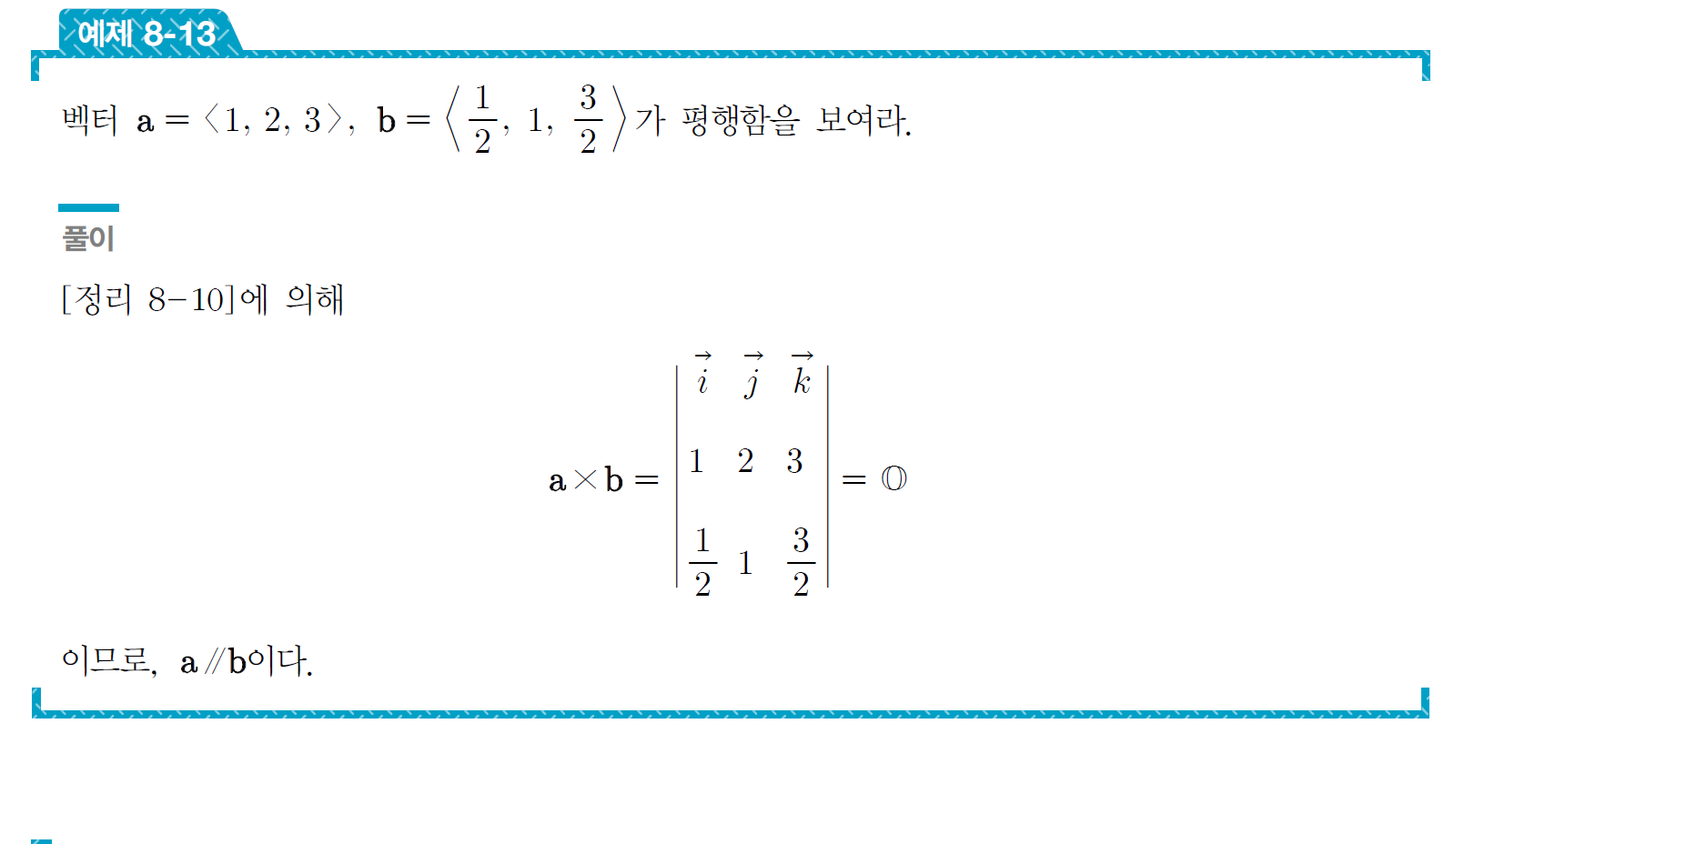
외적의 성질

Slide 18
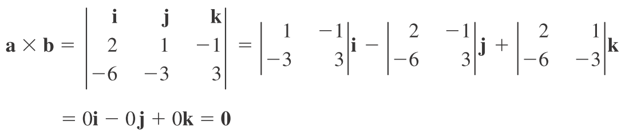
외적의 성질
벡터 a = 2i + j – k와 b = –6i – 3j + 3k가 평행인지 여부를 판단하여라.

Slide 19
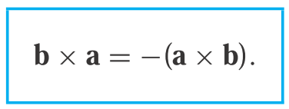
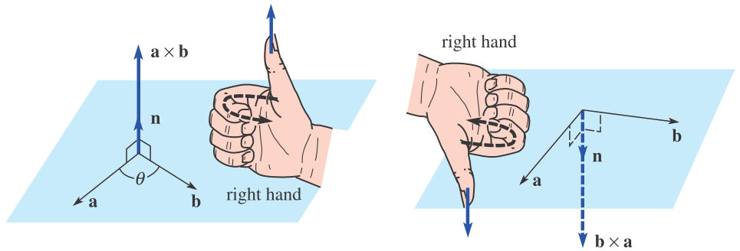
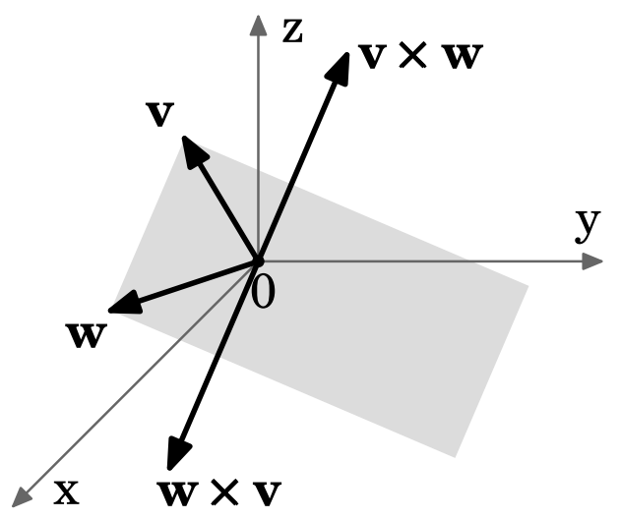
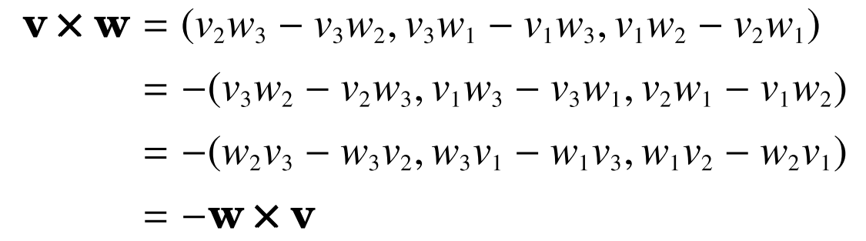
외적의 성질

Slide 20
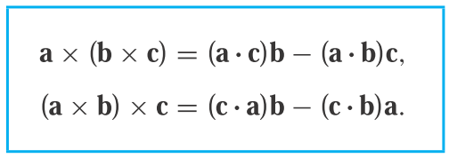
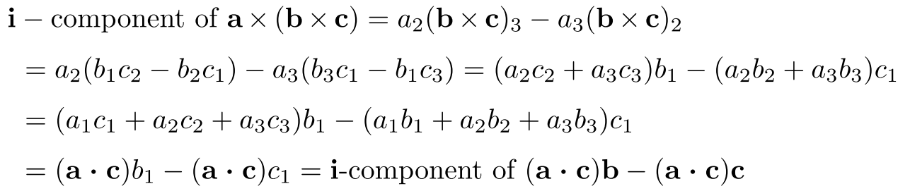
외적의 성질
b
b

Slide 21
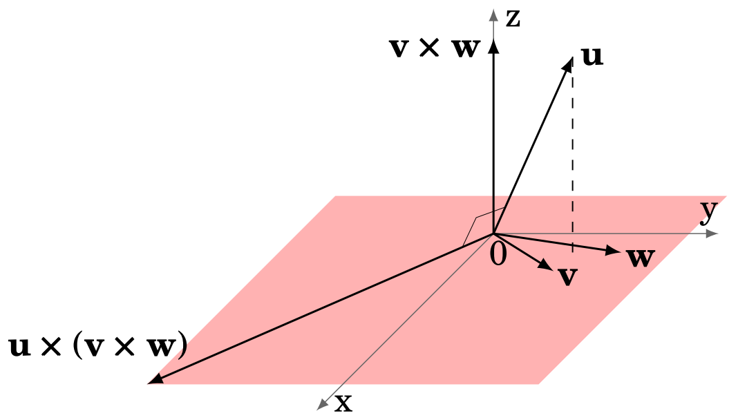
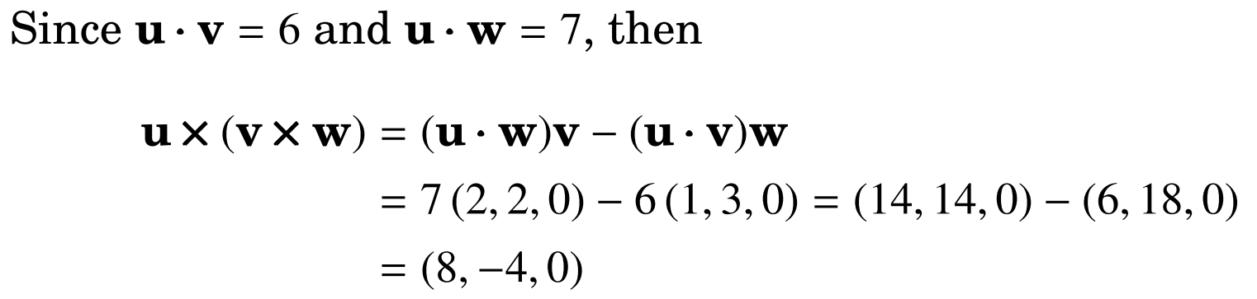
외적의 성질
u × (v × w)를 구하여라.

Slide 22
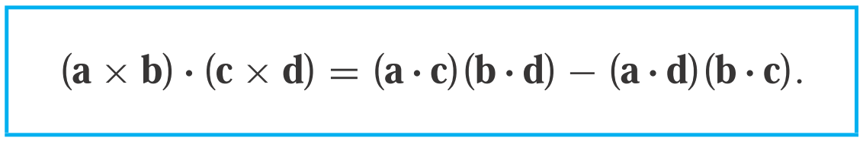
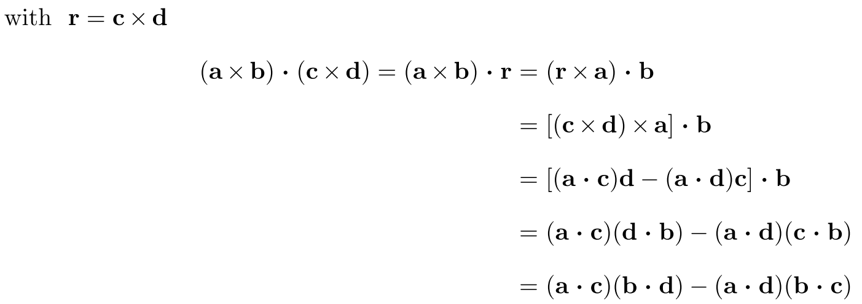
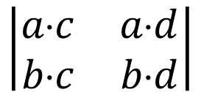
외적의 성질
$$\left|\begin{matrix}a⋅c & a⋅d \\ b⋅c & b⋅d\end{matrix}\right|$$

Slide 23

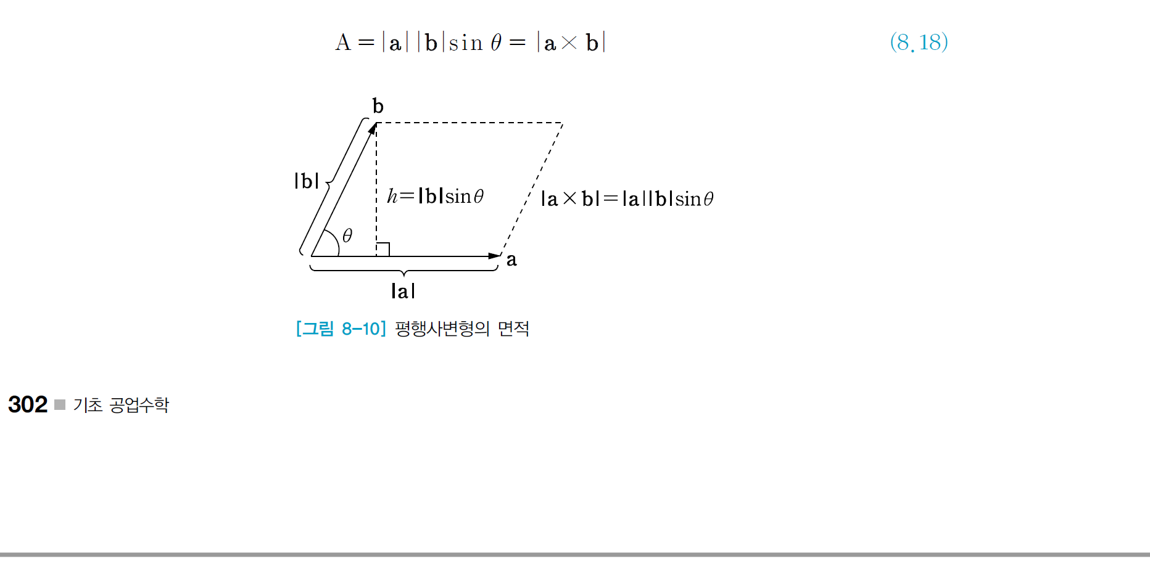
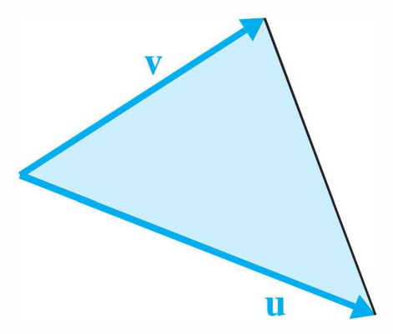
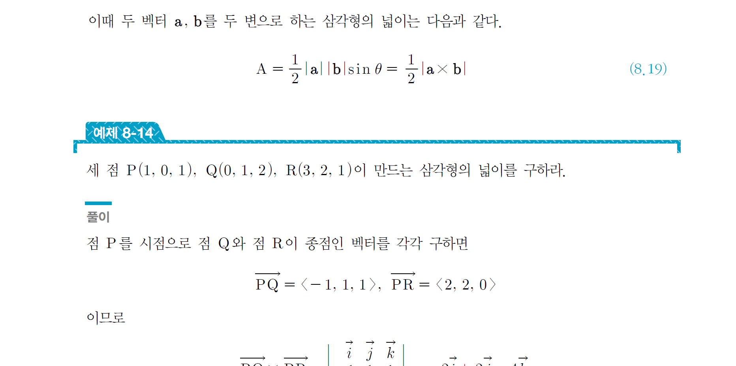
외적의 활용
삼각형의 넓이

Slide 24
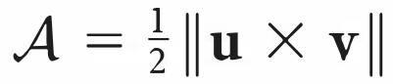
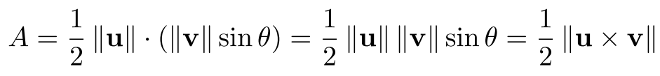
외적의 활용
u와 v를 두변으로 하는 삼각형의 넓이를 A라고 할 때 다음을 증명하여라.

Slide 25
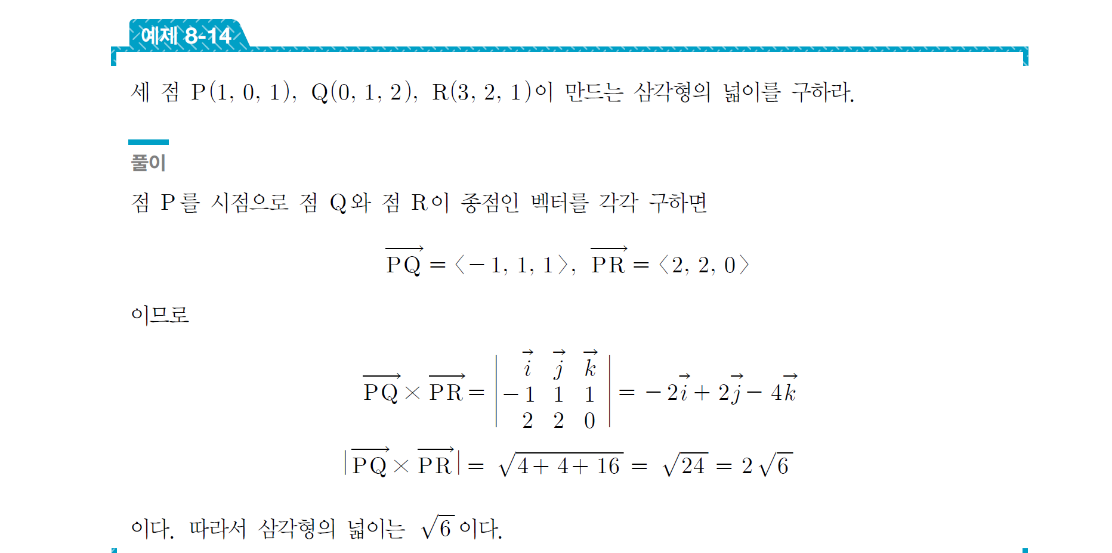
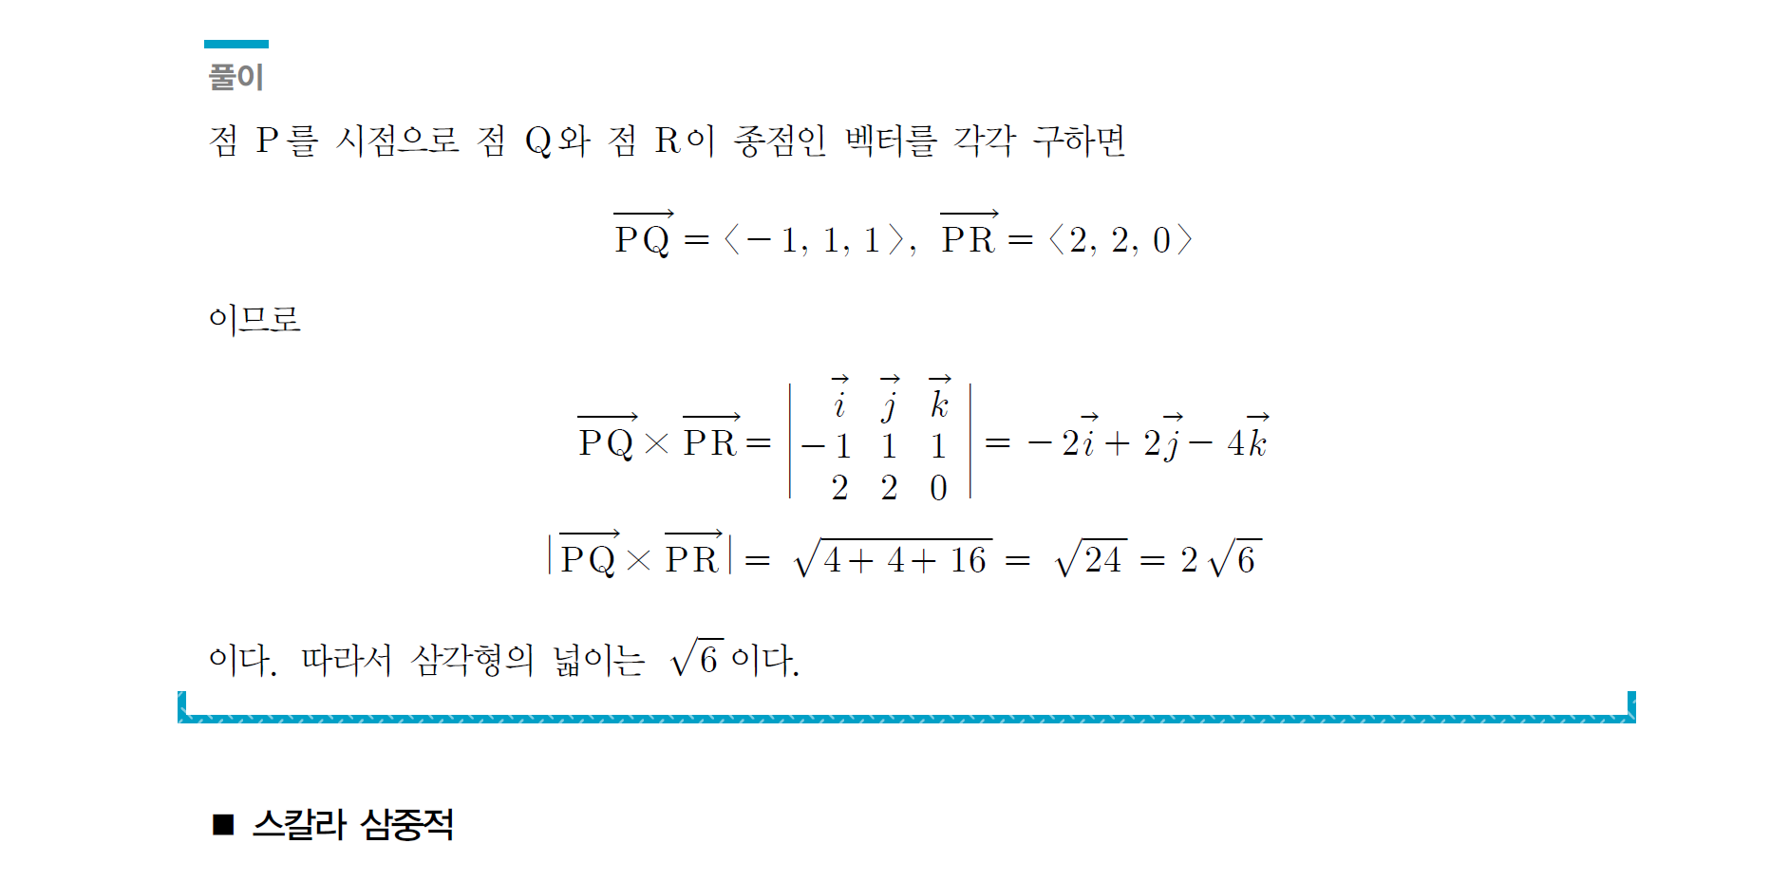
외적의 활용

Slide 26
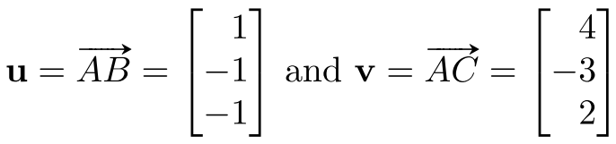

외적의 활용
다음의 꼭지점이 이루는 삼각형의 넓이를 구하여라.
A = (1, 2, 1), B = (2, 1, 0), C = (5, -1, 3).

Slide 27


외적의 활용
다음의 꼭지점이 이루는 삼각형의 넓이를 구하여라.
P₁(1, 1, 1), P₂(2, 3, 4), P₃ (3, 0, -1)

Slide 28


외적의 활용
스칼라 삼중적

Slide 29

외적의 활용

Slide 30


외적의 활용
평행육면체의 부피

Slide 31



외적의 활용

Slide 32

외적의 활용

Slide 33


외적의 활용
다음의 세 벡터가 이루는 평행육면체의 부피를 구하여라.
u = (2, 1, 3), v =(−1, 3, 2), w = (1, 1, −2)

Slide 34

직선의 벡터 방정식
세 점을 지나는 평면

Slide 35


직선의 벡터 방정식

Slide 36
직선의 벡터 방정식

Slide 37




직선과 평면의 벡터 방정식
세 점 (2, 1, 1), (0, 4, 1), (-2, 1, 4)이 이루는 평면의 방정식을 구하여라.

Slide 38

직선과 평면의 벡터 방정식
세 점 (1, 0, -1), (3, 1, 4), (2, -2, 0)이 이루는 평면의 방정식을 구하여라.

Slide 39


점, 직선, 평면 사이의 거리
점과 직선 사이의 거리

Slide 40


점, 직선, 평면 사이의 거리
점 Q(3, -1, 4)와 다음 직선 사이의 거리를 구하시오.

